Slide 1

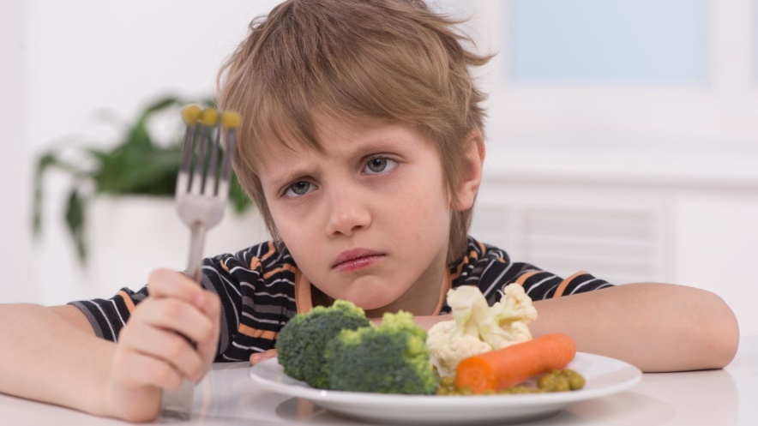
Департамент образования и науки Курганской области ГБУ «Центр помощи детям»
Пищевая избирательность у детей
Учитель-дефектолог
Атурова Т.А.

Slide 2
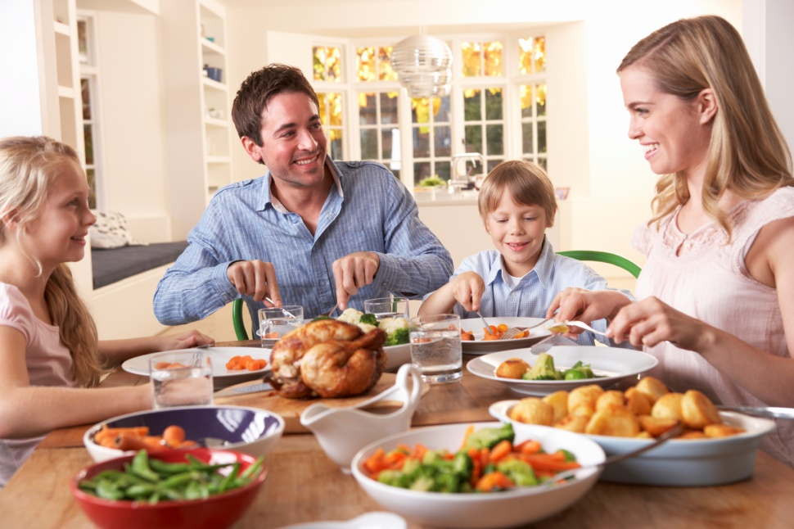
Семья - это целостная система
Ребенок – это часть системы семьи

Slide 3
Ценности здорового приема пищи
1. Прием пищи – это семейное событие
2. Прием пищи – это коммуникация и отношения
3. Прием пищи- должен доставлять удовольствие
4. Прием пищи- это здоровое поведение, учитывающее чувство голода и насыщения
5. Прием пищи – это ответственность взрослого за свой рацион и режим пищи у ребенка

Slide 4
Мифы о еде
Миф № 1: Еда – это приоритет №1 для организма
ДЫХАНИЕ – это приоритет № 1 для организма
СТАБИЛЬНОСТЬ ПОЗЫ – является приоритетом тела №2
Еда – это только приоритет тела №3

Slide 5
Мифы о еде
Миф № 2: Еда это результат инстинктов и рефлексов
Еда – это рефлекторная активность

Slide 6
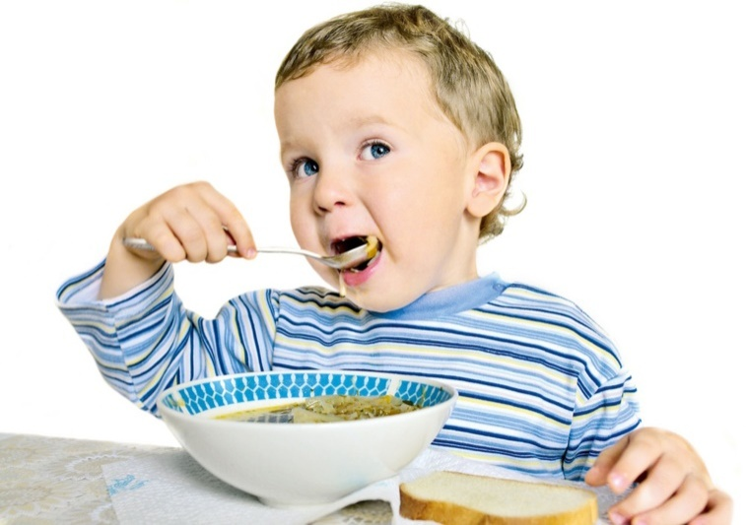
Мифы о еде
Миф № 3: Есть легко
Прием пищи – ЭТО САМАЯ сложная физическая задача
Задействована КАЖДАЯ мышца тела

Slide 7
Мифы о еде
Миф № 4: Прием пищи – это двухэтапный процесс:
1= вы садитесь
2 = вы едите
Существует 25 шагов для типично развивающих детей
Для детей с нарушениями может потребоваться до 50 шагов

Slide 8
Мифы о еде
Миф № 5: Неуместно прикасаться к еде или играть с ней
Трогать еду – это часть нормального процесса развития, когда вы учитесь ее есть

Slide 9
Мифы о еде
Миф №6: если ребенок достаточно голоден, он будет есть и не станет морить себя голодом
Это верно для 96% населения. Что касается остальных 4 % населения, имеющих трудности с приемом пищи, то они будут «морить себя голодом»

Slide 10
Мифы о еде
Миф №7: детям нужно есть только 3 раза в день
Учитывая размер их маленьких желудков и объем внимания, большинству детей необходимо 5-6 приемов пищи в день

Slide 11
Мифы о еде
Миф №8: если ребенок не хочет есть, у него:
ЛИБО поведенческая проблема
ЛИБО органическая проблема
Различные исследования показывают, что 65 до 95% всех детей с проблемами приема пищи имеют КОМБИНАЦИЮ поведенческих и органических проблем

Slide 12
Мифы о еде
Миф № 9: определенные продукты нужно есть только в определенное время дня, и только определенные продукты являют «полезными»
Еда – это просто еда. Нет специальной еды только на завтрак, обед, ужин или перекус. Еда – это набор белков, углеводов, клетчатки, жиров, и имеют разную пищевую

Slide 13
Мифы о еде
Миф № 10: время приема пищи - это общественно важное мероприятие, необходимо «следить за своими манерами»
Еда стоит на первом месте, манеры - на втором. Навыкам приема пищи необходимо научиться в первую очередь, только потом – правилам поведения за столом

Slide 14
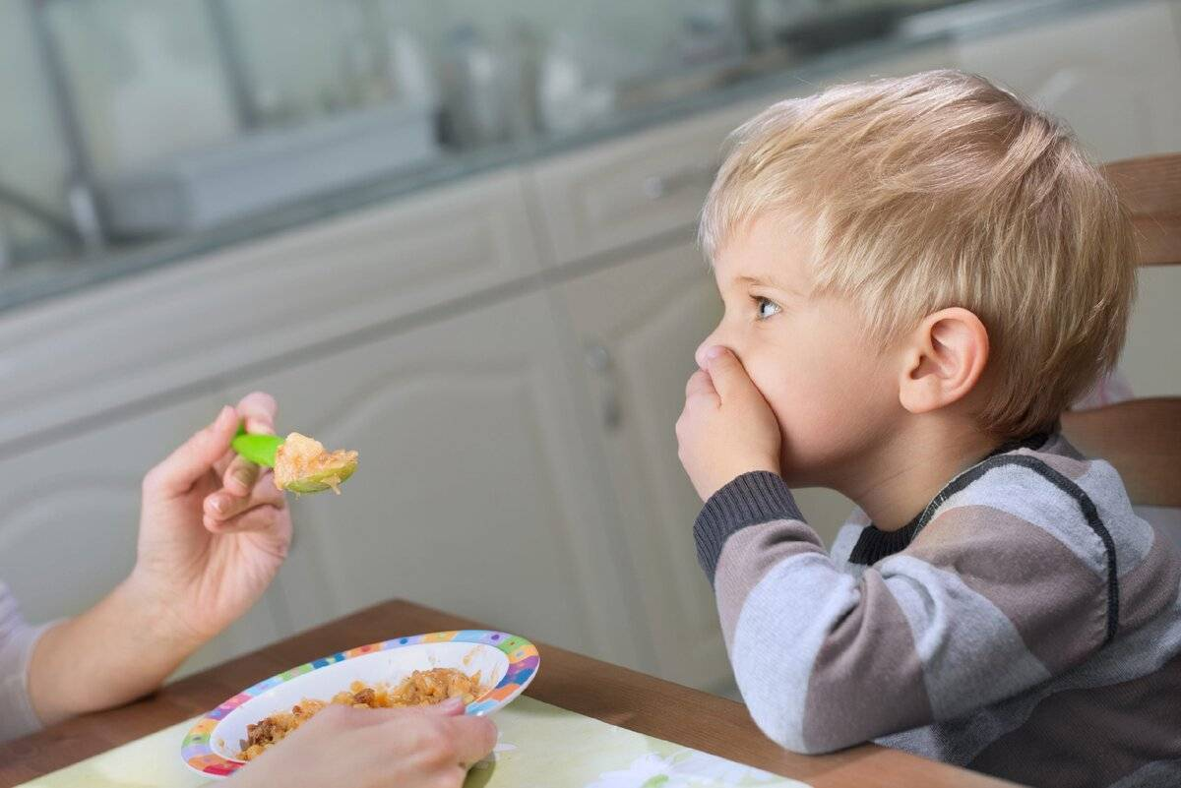
Пищевая избирательность - это нарушение пищевого поведения у детей и взрослых

Slide 15
Причины нарушений приема пищи
1. Медицинский диагноз (кислотный рефлюкс, гастроэзофагеальная рефлюксная болезнь ( ГЭРБ), аллергия, запоры, простудные заболевания)
2. Особенности двигательного развития ( дети с ДЦП, Синдром Дауна)
3. Выученное нежелательное поведение ( дети РАС)

Slide 16
Правильные стратегии родителей
Способ кормления ребенка
Режим питания
Место приема пищи
Рацион семьи и ребенка
Столовые приборы ребенка
Здоровые пищевые привычки

Slide 17
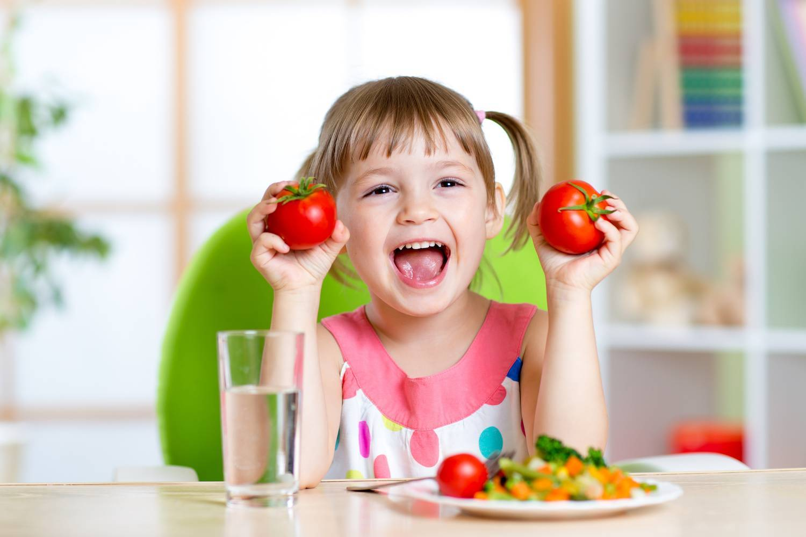
Развитие пищевого интереса у ребенка
Важное правило стратегии:
формируем новое поведение на тех продуктах, которые ребенок сейчас ест

Slide 18
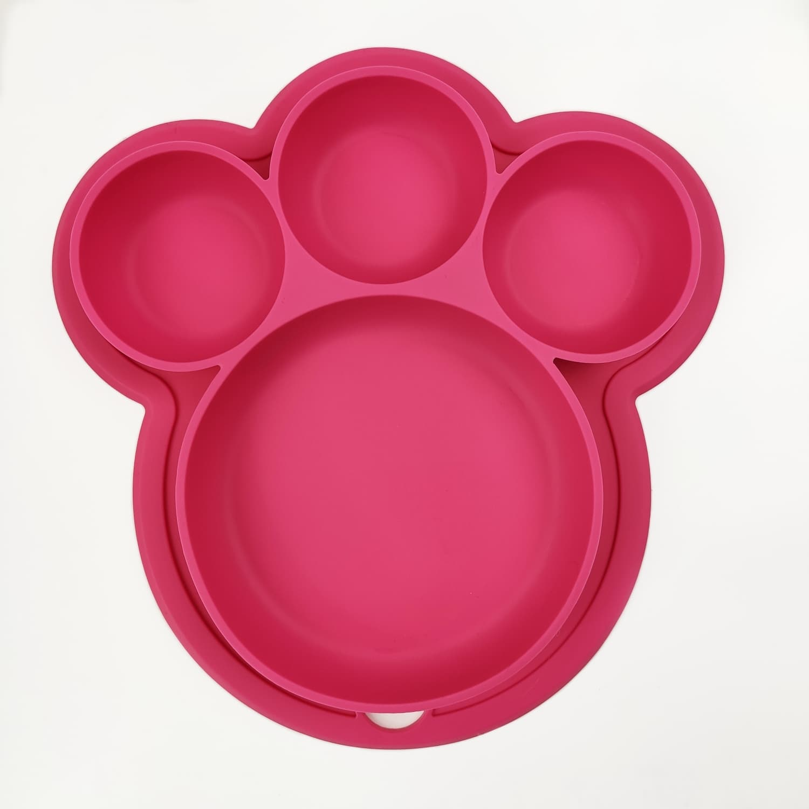
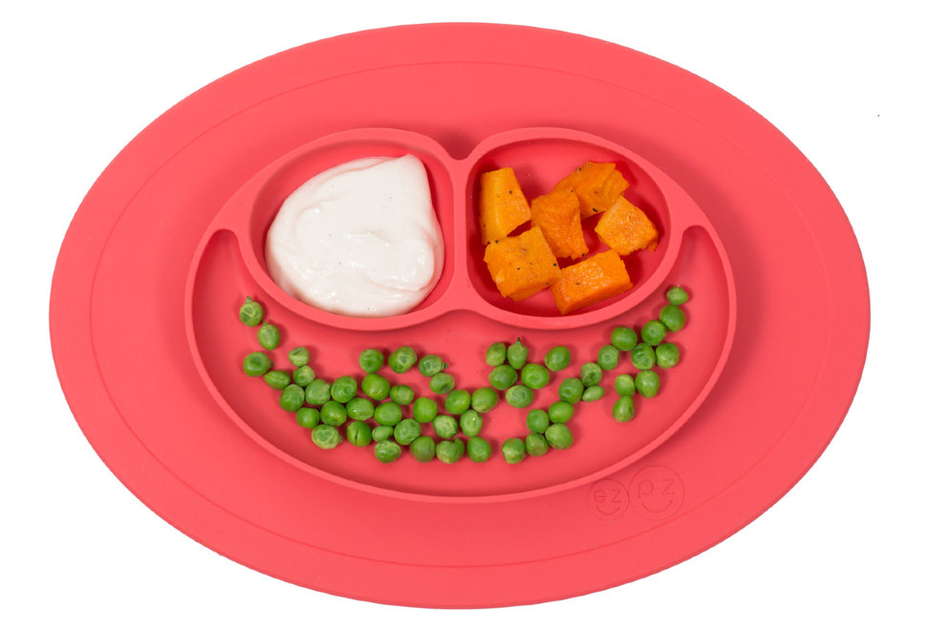
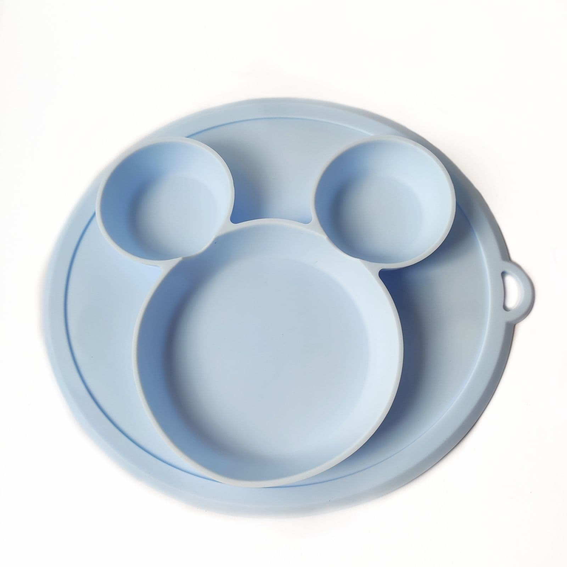

Slide 19
СПАСИБО ЗА ВНИМАНИЕ!

